Slide 1


Что такое целевое?

Slide 2

ЦЕЛЕВОЕ ОБУЧЕНИЕ
Получение профессионального образования «под заказ» определенного работодателя с последующей отработкой до 5 лет
БГПУ им. М.Акмуллы, 2024

Slide 3
Положительные стороны
БГПУ им. М.Акмуллы, 2024
Поступление в рамках квоты
Отдельный конкурс
Ниже проходной балл
Не надо платить за обучение
Поддержка
Обычное бюджетное место
Академическая стипендия
Дополнительная стипендия от заказчика
Трудоустройство
Гарантированное рабочее место
Опыт работы
Карьерный рост

Slide 4
Стипендия главы
БГПУ им. М.Акмуллы, 2024
УКАЗ ГЛАВЫ РЕСПУБЛИКИ БАШКОРТОСТАН «Об установлении дополнительной меры социальной поддержки граждан,…заключивших договор о целевом обучении по очной форме обучения»
от 26.11.2024 года №УГ-1228
Заключил договор после 1 мая 2024 года
Студент очной формы обучения
Подготовка в рамках педагогического направления – 44.00.00
ВО:
не менее 5 тыс. рублей – обучающимся I-го курса
не менее 7 тыс. рублей – обучающимся II-го курса
не менее 10 тыс. рублей – обучающимся III-го и IV-го курсов

Slide 5
Обязанности
БГПУ им. М.Акмуллы, 2024
Закончить обучение
Могут быть требования к успеваемости
Трудоустройство
Выберите работу по душе, и вам не придется работать ни дня в своей жизни
Конфуций

Slide 6
Процесс поступления
БГПУ им. М.Акмуллы, 2024
1
2
3
4
до 10 июня
с 20 июня
даты уточняются
до 31 августа
Заказчики размещают предложения на цифровой платформе Работа в России
.
Абитуриент подает заявку на заключение договора + согласие родителей на подачу заявки (если < 18 лет)
Абитуриенты, прошедшие по конкурсу, зачисляются в университет
Студент и заказчик (возможно работодатель) заключают договор + согласие родителей на заключение договора
(если < 18 лет)

Slide 7
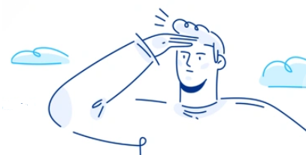
ВНИМАНИЕ!
БГПУ им. М.Акмуллы, 2024
Абитуриент может поступать на целевое обучение в пределах квоты в один Университет на одну образовательную программу в соответствии с одной заявкой

Slide 8
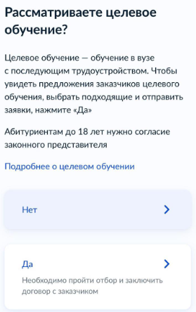

Как поступить?
БГПУ им. М.Акмуллы, 2024
Куда ткнуть?
Где найти заявку?
Как найти заказчика?
Как стать целевиком?

Slide 9
А что будет если?
БГПУ им. М.Акмуллы, 2024
Отчислиться
Штраф в размере стоимости обучения (на момент отчисления)
Возмещение мер поддержки заказчику
Не трудоустроиться
Штраф в размере стоимости за весь период обучения
Возмещение мер поддержки заказчику

Slide 10
Спасибо
БГПУ им. М.Акмуллы, 2024
Остались вопросы?
Ты можешь написать нам pk@bspu.ru, https://vk.com/bspu.abitur
Или позвонить 8 (347) 287-99-99

